Slide 1

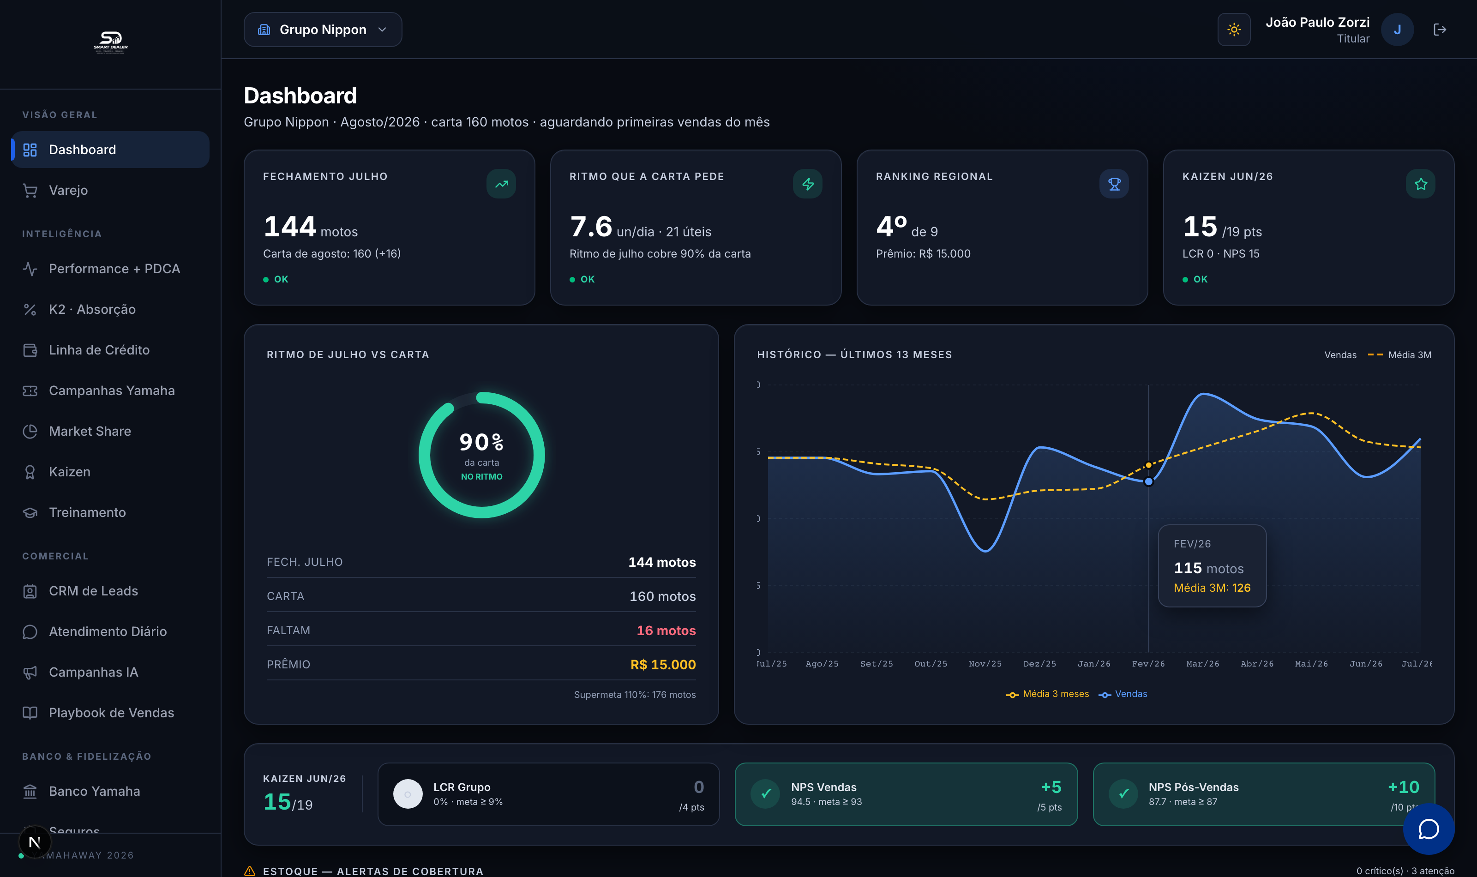
APRESENTAÇÃO À DIRETORIA · AGOSTO 2026
Smart Dealer
Plataforma inteligente de gestão da experiência do cliente.
Do piloto na Nippon Motos ao padrão da rede Yamaha.
Caique Oliveira · Klenilson Paiva · Yamaha Way 2026 · Grupo Shogun Riders · Nippon Motos

Slide 2

A Yamaha conhece seus clientes tão bem
quanto Amazon, Netflix ou Nubank?
O padrão de comparação do cliente não é outra concessionária.
É a melhor experiência digital que ele já teve.

Slide 3
O CONTEXTO
O cliente de 2026 não aceita experiências de 2016
2016
2026
ATENDIMENTO
EXPERIÊNCIA
→
Esperar na loja, esperar no telefone, esperar o retorno que não vem. O cliente se adapta ao processo da concessionária.
Resposta em minutos, oferta certa, crédito transparente, a loja que lembra dele. O processo se adapta ao cliente.
Quem entrega experiência ganha o cliente — e o mantém pela vida útil da moto inteira.
01

Slide 4
O PROBLEMA
Os dados existem. A inteligência, não.
O que se perde todos os dias, em todas as concessionárias — porque nenhum sistema conversa com o outro.
Crédito recusado
Aprovado não pago
Contrato quitando
O cliente nunca mais é procurado — mesmo quando o Liberacred já o aprovou de novo.
A proposta aprovada fica parada semanas. A venda já estava ganha; ninguém cobra o desfecho.
O cliente volta ao mercado em silêncio. Quem chama primeiro leva — hoje é o concorrente.
Frota sem seguro
Revisão vencida
Circular no e-mail
Milhares de motos vendidas rodando sem apólice. Renovação é receita que evapora.
O cliente esquece, a oficina não avisa — e a absorção do pós-vendas fica no papel.
A condição de campanha mora na caixa de entrada de alguém. A loja responde errado ou não responde.
Todos os dados existiam. A oportunidade passou despercebida.
02

Slide 5
O PROBLEMA
Dados dispersos — ninguém enxerga o todo
Cada informação vive num sistema. A visão completa não vive em lugar nenhum.
Lead
Estoque
Campanha
Banco
Cliente
Venda
sistemas que não conversam entre si
O vendedor não tem a visão completa do cliente
O gerente não tem a visão completa da operação
histórico, crédito e interesse em telas diferentes — quando existem
cobra no feeling, descobre o problema no fechamento
O concessionário não tem a visão do negócio
O cliente não recebe uma experiência integrada
mercado, share e absorção chegam tarde e fatiados
repete a história a cada contato, espera a cada etapa
03

Slide 6
A VIRADA
A Yamaha já possui um patrimônio estratégico invisível
Cada moto vendida, revisão feita e proposta analisada gera dado. A rede está sentada numa mina — sem escavadeira.
VENDA
REVISÃO
FINANCIAMENTO
NPS
LCR
KAIZEN
ESTOQUE
OFICINA
CONSÓRCIO
SEGUROS
LEADS
CAMPANHA
INTERAÇÃO
BLU CLUB
EMPLACAMENTO
PREMYA
CIRCULARES
TREINAMENTO
O ativo não é o software — é este patrimônio de dados, que só a Yamaha tem
O Smart Dealer é a escavadeira: transforma o que a rede já produz todos os dias em decisão, oferta e experiência.
04

Slide 7
A SOLUÇÃO
O Centro de Inteligência da Rede Yamaha
A CCY inteligente gerencia experiências — não sistemas.
Vendas
Leads
Oportunidades
identificadas sozinhas
Banco Yamaha
Consórcio
Seguros
Pós-venda
SMART
DEALER
Alertas
operacionais na hora
NPS
Campanhas
→
→
IA + regras Yamaha
codificadas
Jornada
Estoque
Kaizen
completa do cliente
Decisão
recomendada com IA
05

Slide 8

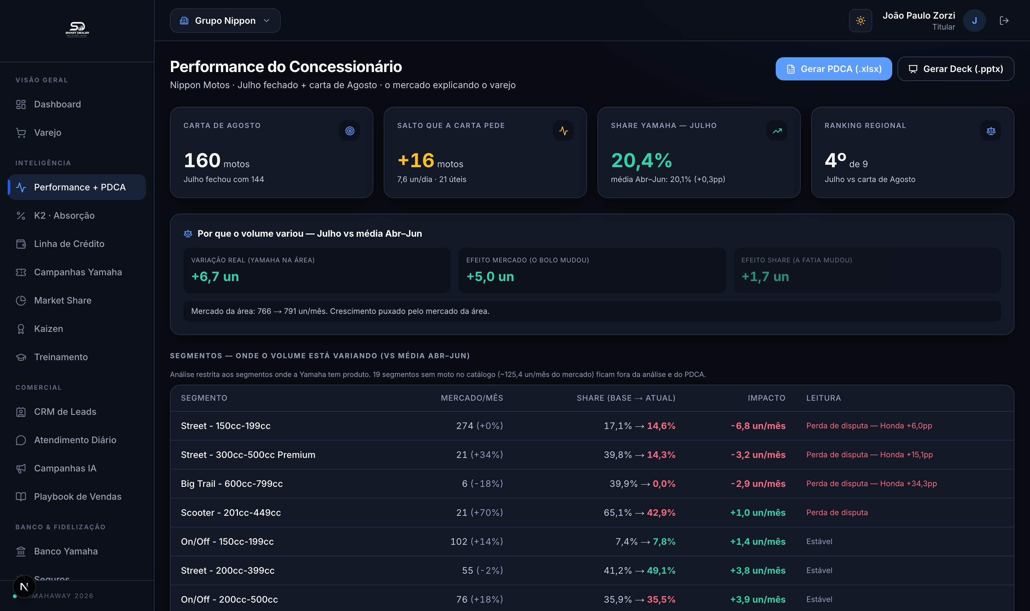
A SOLUÇÃO
Não é conceito: está rodando na Nippon Motos
4 lojas · 25 módulos em produção · pago pela própria concessionária (R$ 600/mês) · acompanhado pela regional.
smart-dealer.vercel.app
06

Slide 9
A SOLUÇÃO
O que antes levava horas agora leva segundos
HOJE — 30 MINUTOS A 3 HORAS POR ANÁLISE
COM SMART DEALER
1
Abrir o CRM
Resposta em segundos
2
Abrir o Banco Yamaha
Uma pergunta na tela — ou no chat — e a análise vem pronta, cruzada e com fonte. O tempo do gerente vai para a decisão, não para a coleta.
3
Abrir o Consórcio
4
Abrir as planilhas internas
Exemplo real: o PDCA oficial da regional, que levava horas, sai em um clique.
5
Cruzar as informações
6
Analisar manualmente
07

Slide 10
A SOLUÇÃO
A jornada do gerente: gestão baseada em dados, não em percepção
Conversão por vendedor
Gestão da equipe
Gargalos do funil
Performance individual visível em tempo real
Metas, resultados e ranking atualizados ao vivo
Identifica onde os leads estão travando
NPS em tempo real
Aprovação bancária
Eficiência operacional
Monitora a satisfação e age imediatamente
Taxa de financiamento e motivos de recusa
Painel completo da operação da concessionária
Resultado: previsibilidade operacional e comercial
Governança de CRM comprova: primeira resposta de 3h47 para 8 min · SLA de 10 minutos de 22% para 81% · conversão de 8,1% para 13,9% · leads sem resposta de 32% para 2% — mesma equipe, mesmos leads.
08

Slide 11
A INTELIGÊNCIA
Claude — o cérebro do Smart Dealer
by Anthropic
O que é Claude?
O que ele faz no Smart Dealer
Modelo de inteligência artificial da Anthropic — empresa avaliada em mais de US$ 61 bilhões, fundada por ex-pesquisadores da OpenAI. Considerado um dos modelos mais avançados do mundo.
Lê os dados da operação e responde em linguagem de gente
Consulta manual técnico e circulares oficiais, com citação
Diferente de um buscador, Claude raciocina: interpreta documentos inteiros, entende contexto e adapta cada resposta — um especialista disponível 24 horas por dia.
Sugere a próxima ação: lead, oferta, cobrança, campanha
Escreve o texto pronto: WhatsApp, post, plano de ação
09

Slide 12
A INTELIGÊNCIA
Um chat universal para toda a operação
Uma única interface inteligente que serve todas as áreas da concessionária — cada papel pergunta no seu idioma.
VENDEDOR
MECÂNICO
"Qual o bônus da NMAX este mês?"
"Procedimento de revisão dos 6.000 km da Fazer 250?"
O robô já leu as circulares CA-MTC028 a 033: responde valor, custeio e regra de acúmulo na hora.
Consulta o manual técnico oficial e responde com a seção citada.
PÓS-VENDA
FINANCEIRO
"Quais clientes têm revisão vencida ou próxima?"
"Quais aprovados não foram pagos?"
Régua R1–R4 com alertas proativos e mensagem pronta para o disparo.
Lista clientes, motivo e ação sugerida — direto da base do Banco.
Novidade de agosto: a circular entra no robô no dia em que é publicada
A rede inteira responde igual, sem depender da memória de ninguém.
10

Slide 13
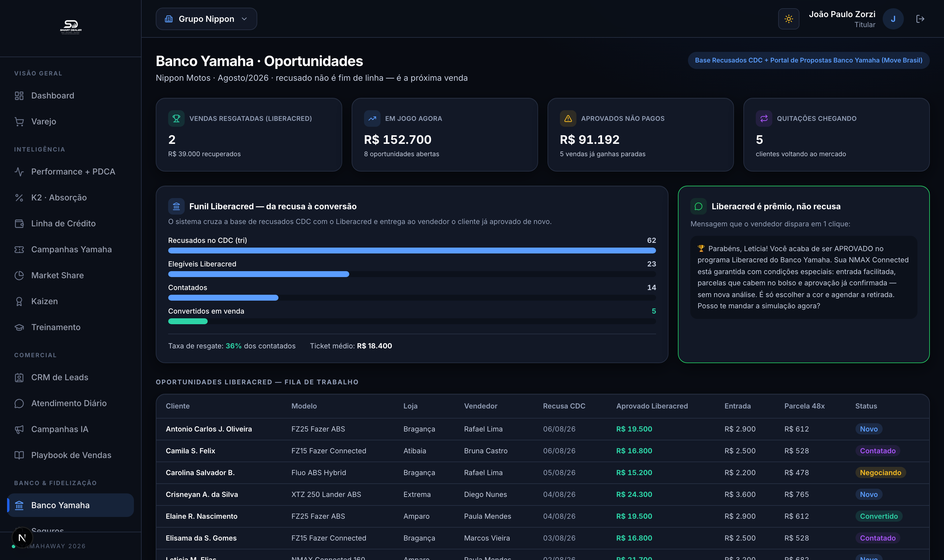
A INTELIGÊNCIA EM AÇÃO
Banco Yamaha: recusado não é fim de linha
O sistema cruza a base de recusados do CDC com o Liberacred e devolve ao vendedor um cliente já aprovado de novo.
62
recusados no CDC
smart-dealer.vercel.app
no trimestre, no grupo
↓
23
elegíveis Liberacred
cruzamento automático
↓
14
contatados
fila de trabalho do vendedor
↓
5
convertidos em venda
R$ 92.300 recuperados
Liberacred como prêmio, nunca como recusa
"Parabéns! Você acaba de ser APROVADO no Liberacred do Banco Yamaha — condições especiais, sem nova análise." Disparada pelo vendedor em um clique.
Aprovados não pagos e contratos quitando na mesma tela — cada um com ação sugerida.
11

Slide 14
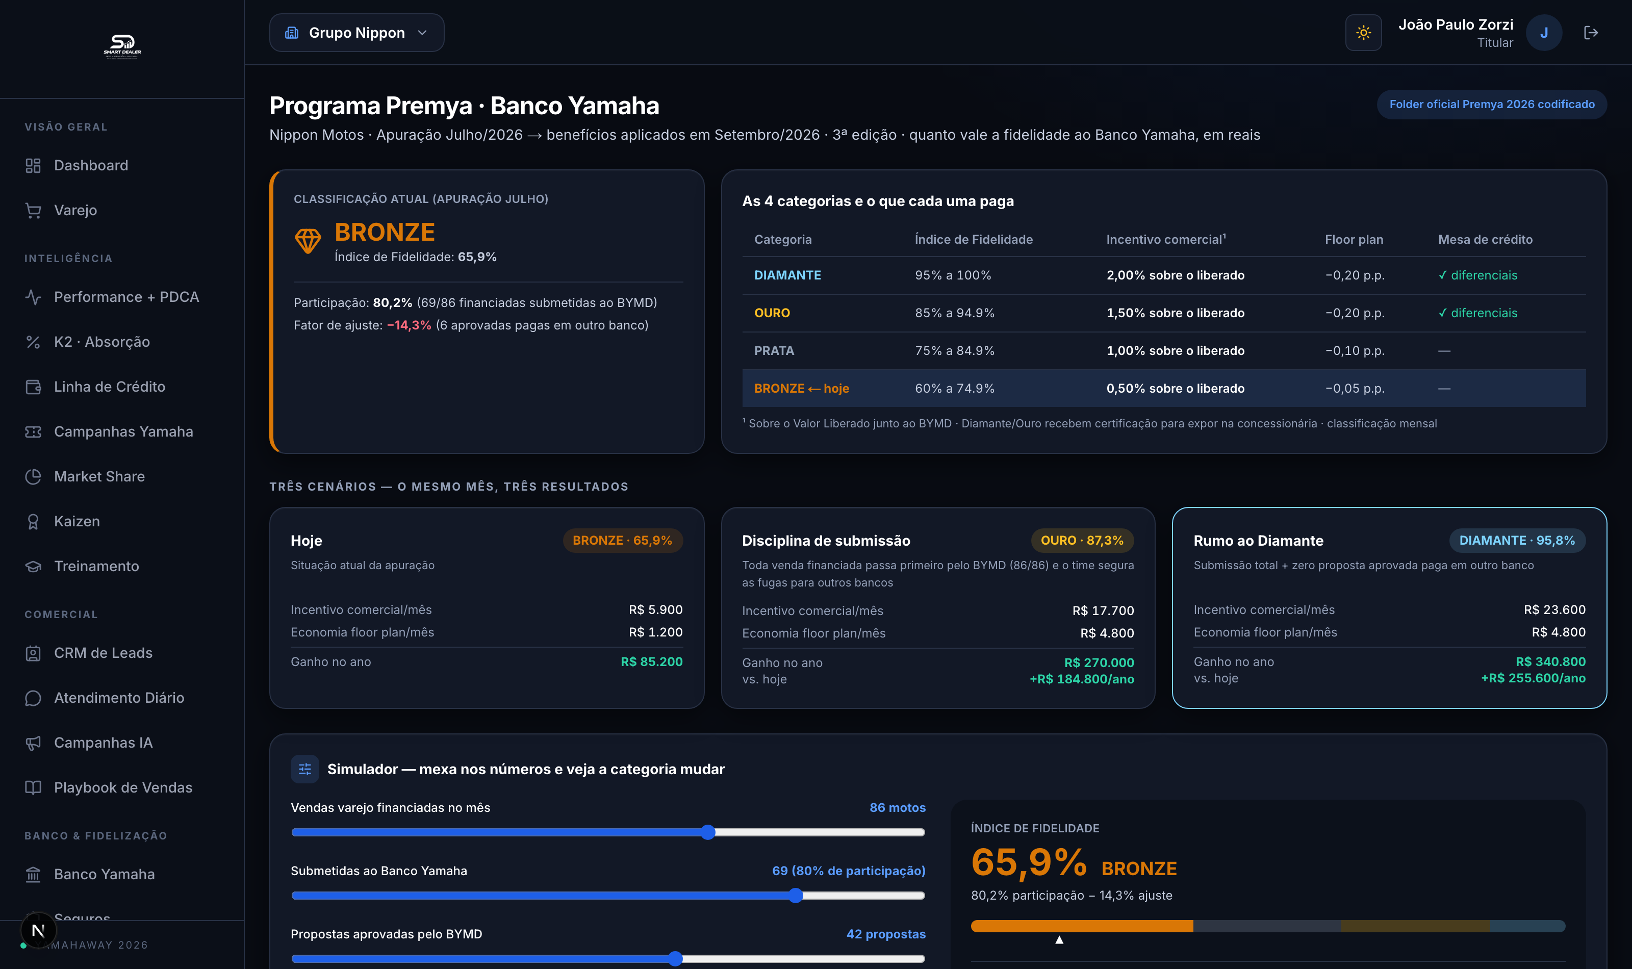
A INTELIGÊNCIA EM AÇÃO
Premya: quanto vale a fidelidade, em reais
O folder oficial do Banco Yamaha codificado no sistema — o índice acompanhado em curso, não descoberto na apuração.
Diamante
95–100%
2,00% do liberado
smart-dealer.vercel.app
Ouro
85–94,9%
1,50% do liberado
Prata
75–84,9%
1,00% do liberado
Bronze
60–74,9%
0,50% do liberado
← Nippon hoje (71,6%)
Subir para Ouro vale ~R$ 148 mil/ano
Sem vender uma moto a mais: toda venda financiada submetida primeiro ao BYMD e nenhuma proposta aprovada fugindo para outro banco. O sistema alerta cada fuga e simula o ganho.
Simulador interativo: mexa nos números e veja a categoria — e os reais — mudarem na hora.
12

Slide 15
A INTELIGÊNCIA EM AÇÃO
Seguros, Consórcio e a voz do cliente
Receita recorrente que já é da casa — e a pesquisa que diz onde o cliente decide.
YAMAHA SEGUROS
CONSÓRCIO
VOZ DO CLIENTE
Frota circulante: 2.840 motos
Bônus Quality garantido
Pesquisa: 32 clientes reais
Só 618 com apólice ativa · 141 renovações no radar · +R$ 39 mil/ano fechando o gap de penetração (33,6% → 45%).
486 cotas ativas (R$ 10,4 mi) · retenção 94,5% · adimplência 91,4% → R$ 11,8 mil no trimestre · contemplado avisado compra aqui (81%).
Decide a compra: parcela 72% · rapidez 66% · crédito 56%. Satisfação 3,6 → 4,5 antes × depois do piloto. NPS 72.
"Meu crédito não passou e ninguém mais me procurou. Se tivessem uma segunda opção eu tinha fechado."
J. Vitor, cliente que não comprou — 43% das vendas perdidas travaram no crédito. É exatamente o público que o Liberacred devolve à mesa.
13

Slide 16
ARQUITETURA
Quatro pilares sustentam a plataforma
01
02
03
04
Plataforma Inteligente
IA Analítica
Dashboard Integrado
Gestão da Experiência
Painel unificado integrando todas as áreas da concessionária
Insights, recomendações e predições automáticas em tempo real
KPIs ao vivo para vendedor, gerente e concessionário
Jornada do cliente centralizada, fluida e sem repetições
INTEGRAÇÕES
CRM
Banco Yamaha
Consórcio
Seguros
Leads
Pós-venda
NPS
Estoque
Emplacamento
WhatsApp
SaaS multi-grupo desde o dia 1
Sem instalação, sem hardware, sem projeto de TI local — replicar para outra concessionária é configurar, não reprogramar.
14

Slide 17
CRONOGRAMA
De janeiro ao rollout: o projeto no prazo
Metodologia ágil com PDCA — as fases cumpridas em 2026 e a proposta para a rede.
Jan–Fev
Mar
Mar–Abr
Abr
Abr–Mai
Jul–Ago
Set–Dez
Planejamento
Desenvolvimento
Integrações
Treinamento
Piloto
PDCA
Fase 2
requisitos e arquitetura
construção da plataforma
conexões e testes
capacitação das equipes
implantação Nippon Motos
melhoria contínua + novas frentes
rollout regional — 9 grupos
ENTREGUE
ENTREGUE
ENTREGUE
ENTREGUE
ENTREGUE
ENTREGUE
Tudo até aqui foi entregue no prazo — a Fase 2 é a decisão desta reunião.
15

Slide 18
PAYBACK & VIABILIDADE
Retorno mensurável para toda a cadeia
INVESTIMENTO
ECONOMIA GERADA
GANHOS ESPERADOS
R$ 600/mês por CCY
Horas viram segundos
+8% varejo · +15% leads
Plataforma, integrações, treinamento e suporte — SaaS sem instalação e sem hardware.
Menos retrabalho operacional, menor custo de captação, menos perda no funil de vendas.
+10% aprovação financeira · +5 pts NPS e fidelização · escalabilidade nacional.
O piloto já quantificou: cerca de R$ 1,1 milhão por ano em uma única concessionária
Prêmios de campanha (~R$ 400 mil) + gap de absorção do K2 (~R$ 490 mil) + Premya, Seguros e Consórcio (~R$ 200 mil). Um único prêmio de campanha capturado paga o ano inteiro de plataforma.
Modelo com retorno comprovável e escalável para toda a rede Yamaha.
16

Slide 19
O pedido desta reunião: aprovar a Fase 2 —
os 9 grupos da regional ainda em 2026.
Operação inteligente · decisões melhores · experiências memoráveis · crescimento sustentável.
"O Smart Dealer é mais do que uma plataforma tecnológica. É um novo padrão de relacionamento
entre cliente, concessionária e Yamaha."
YAMAHA WAY 2026 · GRUPO SHOGUN RIDERS · NIPPON MOTOS

